Slide 1
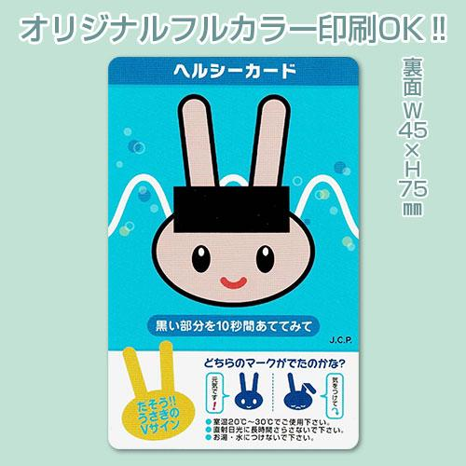
【提案書】
ヘルシーカード
ひたいに5秒あてるだけで簡易的に体温を測ることができるヘルシーカードです。コンパクトなアイテムのため、イベントやキャンペーンでばらまくノベルティ用などに最適です。
特徴
納期
納期スペース
仕様
素材 : 紙・表面PP樹脂貼り加工
サイズ : W55×H85×D0.4mm
重量 : 2g
お見積
お見積りスペース

